Slide 1
Atelier « les notions d’échelle » Projet Alimentaire Territorial Sud 54

Slide 2
Un PAT articulé à 2 échelles de territoires
PAT Sud meurthe-et-mosellan
Un projet à l’échelle Sud 54
Des projets à l’échelle locale
Quel chef de file?
Conseil départemental
Quels chefs de file?
Les acteurs locaux (collectivité, pays…)
Développer les filières alimentaires de proximité pour soutenir l’économie locale et répondre à la demande en produits locaux
Répondre aux enjeux et problématiques propres à chacun des territoires de projet

Slide 3
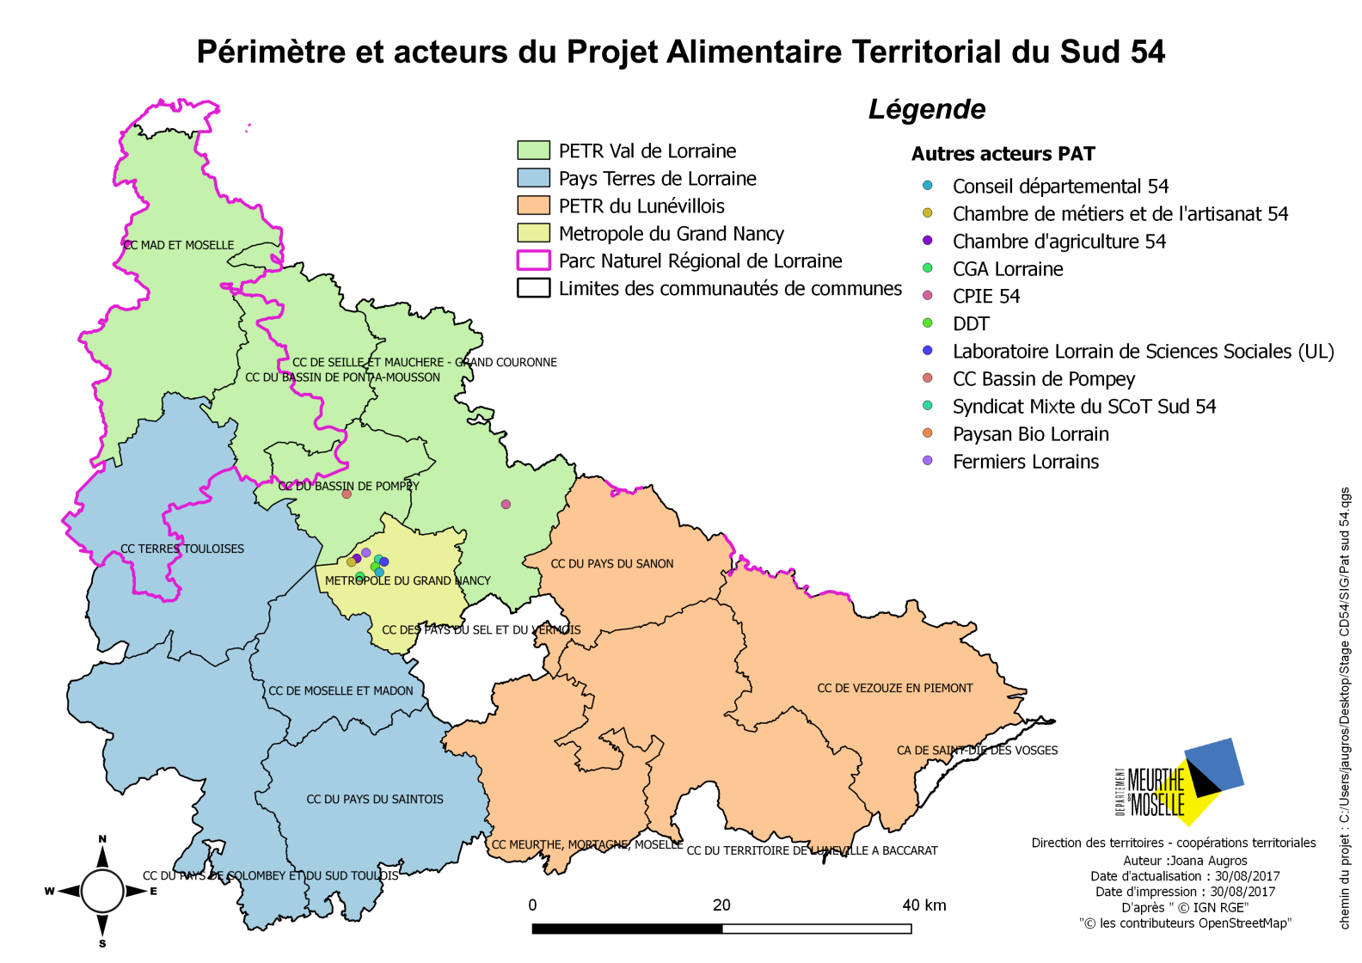
Une animation à l’échelle locale
Parc naturel régional de Lorraine et PETR Val de Lorraine : étude de l'offre alimentaire locale et de la diversification agricole du territoire.
Communauté de Communes du Bassin de Pompey : expérimentation autour du projet "éducation / nutrition".
PETR Lunévillois : meilleure accessibilité des populations fragiles à une alimentation locale de qualité et lutte contre le gaspillage alimentaire.
Pays Terres de Lorraine avec ATD Quart Monde : "se nourrir lorsqu'on est pauvre"

Slide 4
Un diagnostic à l’échelle Sud 54
Quels sont les besoins, les freins et potentiels de développement ?
Directement
Des producteurs
Aux consommateurs
Bilan de l’offre
Quels sont les produits vendus, où? Par qui? Et quand?
Cartographie des flux de produits
Identification des flux d’informations (collecte, diffusion,..)
➔ Chambre d’Agriculture de Meurthe-et-Moselle
Ou par les intermédiaires
Bilan de la consommation en produits locaux
Extrapolation enquête de consommation de la population du PNRL et enquête auprès de la restauration collective
➔ Conseil départemental de Meurthe-et-Moselle
Magasins spécialisés, supérette, GMS
Transformateurs ateliers individuels ou collectifs, grossistes, coopératives
➔ Chambre d’agriculture de Meurthe-et-Moselle
Artisans métiers de l’alimentation
Restauration commerciale
➔ Chambre de métiers et de l’artisanat de Meurthe-et-Moselle
Croisement des données entre l’offre et la demande pour étudier les moyens et outils à mettre en place afin d’optimiser la chaine d’approvisionnement en produits locaux

Slide 5
Le PAT Sud 54 est :
Un projet partagé avec des objectifs communs
Une gouvernance,
Un cadre stratégique
POUR PASSER UN CAP sur 3 enjeux :
Economique
Social / santé
Environnement

Slide 6
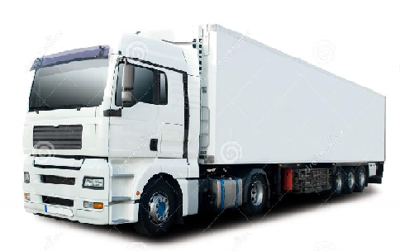
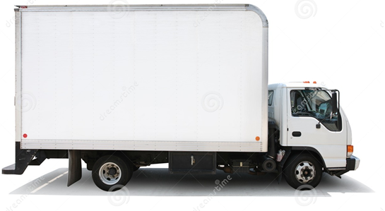
Objectifs stratégiques du volet économique (ambitions à 5 ans)
1- Rationnaliser la logistique et les circuits de livraison
Passer de la camionnette au semi-remorque !

Slide 7
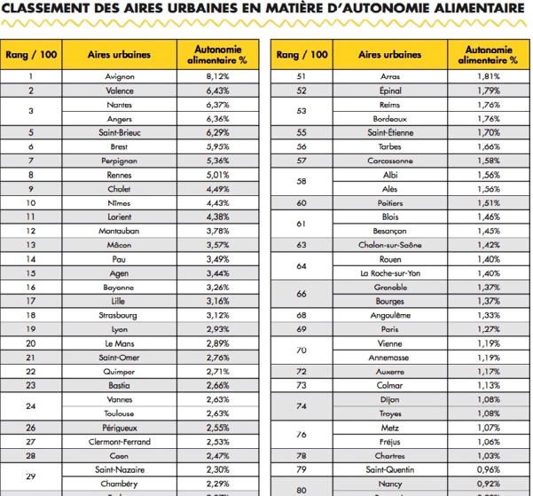
2- Accroitre
notre
autonomie
alimentaire (*) :
Passer de
1% à 3%
(*) Part du local dans la totalité des produits agricoles incorporés dans les différents produits alimentaires

Slide 8
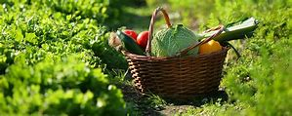
Objectifs stratégiques du volet économique (ambitions à 5 ans)
3- Prioriser le foncier disponible aux installations dont la production est destinée à une commercialisation locale

Slide 9
Objectifs opérationnels
Développer une culture du consommer local
Améliorer la chaîne logistique d’approvisionnement et de commercialisation des produits locaux
Développer les productions déficitaires et relocaliser les filières
Favoriser les pratiques respectueuses de l’environnement, de la production à la gestion des déchets
Permettre une alimentation de proximité, saine et de qualité pour tous
Avec un plan d’actions porté aux deux échelles
de territoires

Slide 10
Exemple d’actions portées aux deux échelles de territoire :
FAVORISER LES ACTIONS DE MAITRISE FONCIERE
PAT Sud meurthe-et-mosellan
Un projet à l’échelle Sud 54
Des projets à l’échelle locale
Identifier le foncier public disponible pour le mettre à disposition de maraîchers
Intégrer les problématiques foncières dans les documents d’urbanisme (SCOT)
Sensibiliser les élus locaux à la protection et la reconquête de la vocation agricole des terres pour qu’ils soient facilitateurs de l’accès au foncier et prescripteurs dans le cadre des PLU(i)

